Slide 2


I. Đồ thị quãng đường
– thời gian

Slide 3



HOẠT ĐỘNG NHÓM

Slide 4
Phiếu học tập số 1
Các thao tác cần thiết để vẽ đồ thị quãng đường theo thời gian.
Vẽ hệ trục toạ độ vuông góc với trục tung là quãng đường, trục hoành là thời gian. Chọn gốc O là thời điểm bắt đầu chuyển động và vị trí ban đầu của chuyển động.
B1
B2
Ghi tên các trục và đơn vị đo tương ứng.
B3
Chọn tỉ lệ thích hợp trên các trục toạ độ.

Slide 5
Phiếu học tập số 1
Các thao tác cần thiết để vẽ đồ thị quãng đường theo thời gian.
Xác định vị trí của chuyển động các điểm trên đồ thị tương ứng với quãng đường vật đi được trong thời gian xác định.
B4
Nối các điểm xác định vị trí của chuyển động. Đường nối các điểm mô tả chuyển động đó.
B5

Slide 6
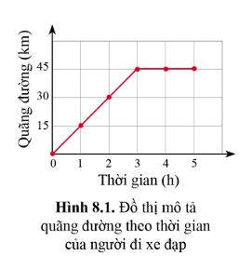
Phiếu học tập số 1
Đồ thị:
→ Nhận xét: Nếu đường biểu diễn chuyển động song song với trục thời gian, có nghĩa vật đang đứng yên.

Slide 7
